Slide 1


Torre de Operación y Respuesta Unificada de Servicios TI
JUNTOS
TRANSFORMAMOS

Slide 2
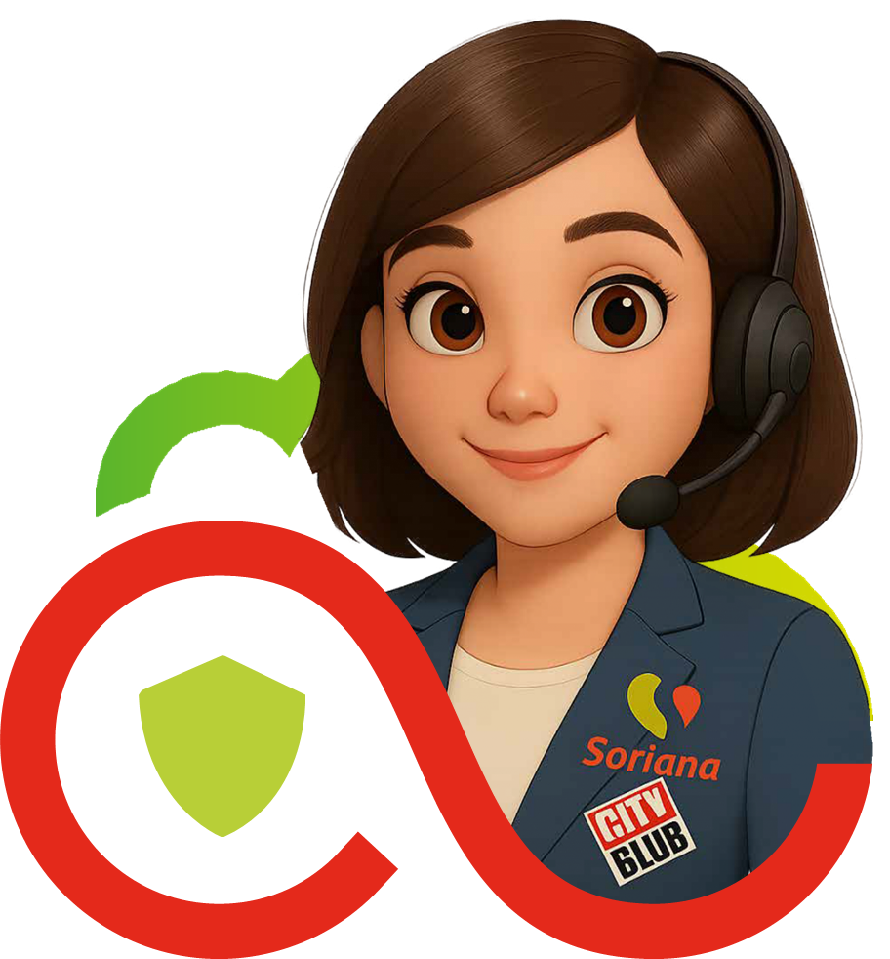
PILARES
Observabilidad & Orquestación
Automatización de Soluciones
Habilitacion del Usuario
Administración Inteligente

Slide 3
Observabilidad & Orquestación
Automatización de Soluciones
Habilitacion del Usuario
Administración Inteligente

Slide 4
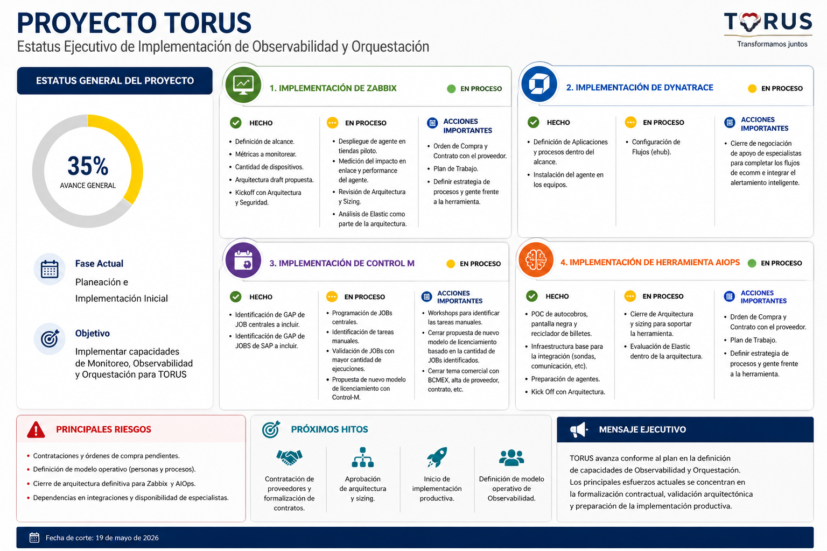

Slide 5


PLAN DE ALTO NIVEL — Observabilidad & Orquestación 2026
COMPONENTE / ACTIVIDAD
Abr
May
Jun
Jul
Ago
Sep
Oct
Nov
Dic
ZABBIX
Identificación
Diseño & Sizing
Instalación Agentes
Configuración & Umbrales
Monitoreo RED & Básculas
CTRL-M
JOBs SQL (Inventario → Config)
JOBs SAP & F&R P1
JOBs SAP & F&R P2
Alertas Predictivas SLA
DYNTR
Identificación & Especialista
Instalación OneAgent
Config. Alertas & Tunning
SOLMAN
Implementación SAP Monitor
AIOps
POC Motor Correlación
Integración ITSM / Auto-Ticket
CASOS
Casos de Uso P1 (5 flujos)
T
O
R
U
S
Casos de Uso P2 (7 flujos)
Zabbix
Control-M
Dynatrace
SOLMAN
AIOps Motor
Casos de Uso

Slide 6
ARQUITECTURA DE SOLUCIÓN AIOPS — FRENTE 1
Arquitectura Integrada de Observabilidad & Orquestación
Casos de uso críticos
⚡ MOTOR AIOps
CAPA DE NEGOCIO
· Auto cobro · POS · EHUB
· eCommerce · Facturación
N.Technology · CBPI · Proactivanet
· Portal Socios · BI · Señalización
APM & Trazabilidad
🔗 Correlación Multi-fuente
📱 NOC Dashboard
CAPA DE APLICACIÓN
· Dynatrace OneAgent
Alertas priorizadas
Single Pane of Glass
· APM · Full-stack traces
🔔 Noise Reduction (−60%)
· Synthetic monitoring
Jobs & Flujos
🤖 Anomaly Detection ML
🎫 ITSM
CAPA DE ORQUESTACIÓN
· Control-M (SQL · SAP P1 · SAP P2)
Tickets automáticos
con contexto enriquecido
· SLA Alerting predictivo
🎫 Auto-ticketing ITSM
· Remediación automática jobs
Servidores · Cajas · Red
📊 Single Pane of Glass
⚡ Auto-Remediación
CAPA DE INFRAESTRUCTURA
· Zabbix (1,012 serv · 14,113 cajas)
Runbooks ejecutados
sin intervención humana
· Monitoreo de RED · Básculas
⚡ Runbooks Automáticos
· Autocobros · Commands
ERP & Procesos
🔮 Predicción de Fallos
📊 Reportes Ejecutivos
CAPA SAP
· SOLMAN (ECC · PA/BO · POSDM)
📈 Gestión de Capacidad
KPIs en tiempo real
Disponibilidad & SLA
· F&R · Cloudbridge ETL
· Integración SAP/BASIS
T
O
R
U
S

Slide 7
CASOS DE USO PRIORITARIOS — Mapeo Flujo × Herramienta
Leyenda: ✅ Cobertura completa ⚠ Cobertura parcial / en progreso — Sin cobertura
Caso de Uso
App
Zabbix
Infra
Ctrl-M
JOBS
Ctrl-M
SQL
Ctrl-M
SAP P1
Dynatrace
Apps
Zabbix
RED
SOLMAN
SAP
Experto
Auto cobro
FastLine/POS
✅
✅
—
—
—
✅
—
Sergio Téllez
P1
Punto de Venta
POS
✅
✅
—
—
—
✅
—
Luis Mendoza
P1
Básculas (HIPER)
App Marca
⚠
⚠
⚠
—
—
✅
—
Luis Mendoza
P1
Recibo Mercancías
App Evolution
—
—
—
✅
⚠
✅
⚠
Sergio Valerio
P2
Proceso de Pagos
EHUB
—
—
✅
—
✅
✅
—
Marco Escalona
P1
Envío Mercancía
HH WMS
⚠
⚠
—
—
⚠
✅
—
Carlos García
P2
Señalización
Fenicia
—
—
—
✅
⚠
✅
⚠
David Tavares
P2
Precios & Promo
SAP/Cloudbridge
—
⚠
✅
—
—
✅
⚠
Ivan Garza
P2
eCommerce WEB
—
—
—
—
✅
✅
✅
—
Loyola/Renata
P1
Facturación
—
✅
—
—
✅
⚠
✅
⚠
J.A. Santana
P2
Portal Socios
—
✅
—
—
✅
✅
✅
⚠
Omar Muñoz
P2
Malla BI
—
—
T
O
R
U
S
Erick Rivas
P2
✅
—
✅
—
✅
✅

Slide 8
KPIs Y MÉTRICAS DE ÉXITO — Proyecto TORUS
📉 OPERATIVOS
🤖 AUTOMATIZACIÓN
🌐 DISPONIBILIDAD & NEGOCIO
−40%
30%
99.5%
Volumen de Incidentes
Tickets Auto-Resueltos
Disponibilidad POS/eComm
vs. línea base al cierre 2026
Runbooks sin intervención humana
SLO servicios críticos
−50%
80%
FCR↑
MTTR (Tiempo de Resolución)
Flujos Críticos Control-M
First Contact Resolution
Automatización de diagnóstico
Automatizados con alertas SLA
Resolución en primer contacto NOC
−60%
100%
CSAT↑
Ruido / Alertas Falsas
Cobertura de Infra
Satisfacción del Usuario
Correlación AIOps activa
Zabbix: servidores + cajas + autos
Menos incidentes = mejor experiencia
T
O
R
U
S

Slide 9
PRÓXIMOS PASOS
Acciones inmediatas para arrancar el Frente 1: Observabilidad & Orquestación
1
Cierre de contratos y proveedores
2
Inventario y CMDB
📅 Inmediato · Mayo-Junio 2026
📅 Mayo-Junio 2026
Contrato y pedido con proveedor Zabbix
Generar listado completo: JOBs y tareas manuales
Confirmar Apoyo Dynatrace (interno o externo)
Mapear cada servidor vs servicio crítico de negocio
Confirmar capacidad/licencias Control-M suficientes
Identificar JOBs Control-M a desechar vs mantener
Definir proveedor/tool para Motor AIOps
Validar alcance de Dynatrace: HH WMS.
3
Arranque de implementaciones
4
Motor AIOps
📅 Mayo–Junio 2026
📅 Julio–Agosto 2026
Sizing y construcción de infraestructura Zabbix
POC de correlación: caso Autocobros (más instrumentado)
Inicio de instalación de agentes (tiendas piloto primero)
Integración Zabbix + Control-M en motor de correlación
Inventario y configuración de flujos SQL en Control-M
Primera integración con ITSM para auto-ticketing
Definición de alertas y umbrales base con NOC
Validación con equipo NOC: reducción de ruido objetivo −50%
T
O
R
U
S

